Slide 1
«Бюджет для граждан» к проекту бюджету города Новокузнецка на 2018-2020 годы
Разработан на основе проекта бюджета на 2018 год и на плановый период 2019 и 2020 годов (1 чтение)

Slide 2
Уважаемые жители Новокузнецкого городского округа!
«Бюджет для граждан» – аналитический документ, разрабатываемый в целях предоставления гражданам актуальной информации о бюджете в формате, доступном для широкого круга пользователей. Внимательное изучение бюджета дает представление о намерениях власти, ее политике, распределении ею финансовых ресурсов, которые уплачиваются в виде налогов, различных сборов и пошлин физическими и юридическими лицами для проведения значимой для общества деятельности. Благодаря анализу бюджета можно установить, как распределяются денежные средства, расходуются ли они по назначению.
Настоящая информация в доступной форме знакомит граждан с основами бюджетного законодательства, целями, задачами и приоритетными направлениями бюджетной и налоговой политики Новокузнецкого городского округа, с основными показателями его социально-экономического развития. Кроме того, «Бюджет для граждан» познакомит Вас с положениями основного финансового документа – бюджета Новокузнецкого городского округа на 2018 год и плановый период 2019 и 2020 годов.
«Бюджет для граждан» нацелен на получение обратной связи от граждан, которым интересны современные проблемы муниципальных финансов в Новокузнецком городском округе.

Slide 3
Путеводитель по бюджету
Бюджет – довольно сложный для понимания документ, особенно для человека, непосвященного в бюджетный процесс.
Наш Путеводитель наглядно покажет, какие социальные выплаты заложены в бюджете, объем средств, направляемый на ремонт дорог, школ и других зданий, благоустройство территории нашего города.
Мы уверены, что информация, представленная в Путеводителе в информативной и компактной форме, позволит Вам расширить свои знания о бюджете и заложить основы для активного участия в бюджетном процессе города
1. Вводная часть………………………………...……………………………….…4
2. Основные параметры бюджета на 2018-2020 годы………12
3. Доходы бюджета………………………………….………………………….13
4. Расходы бюджета…………………………………………………………….15
Список использованных сокращений………………………………..17
Контактная информация для граждан…………………………..…..18
Обращаем ваше внимание, что, в случае отсутствия ссылки на период, значения показателей относятся к 2018 году

Slide 4
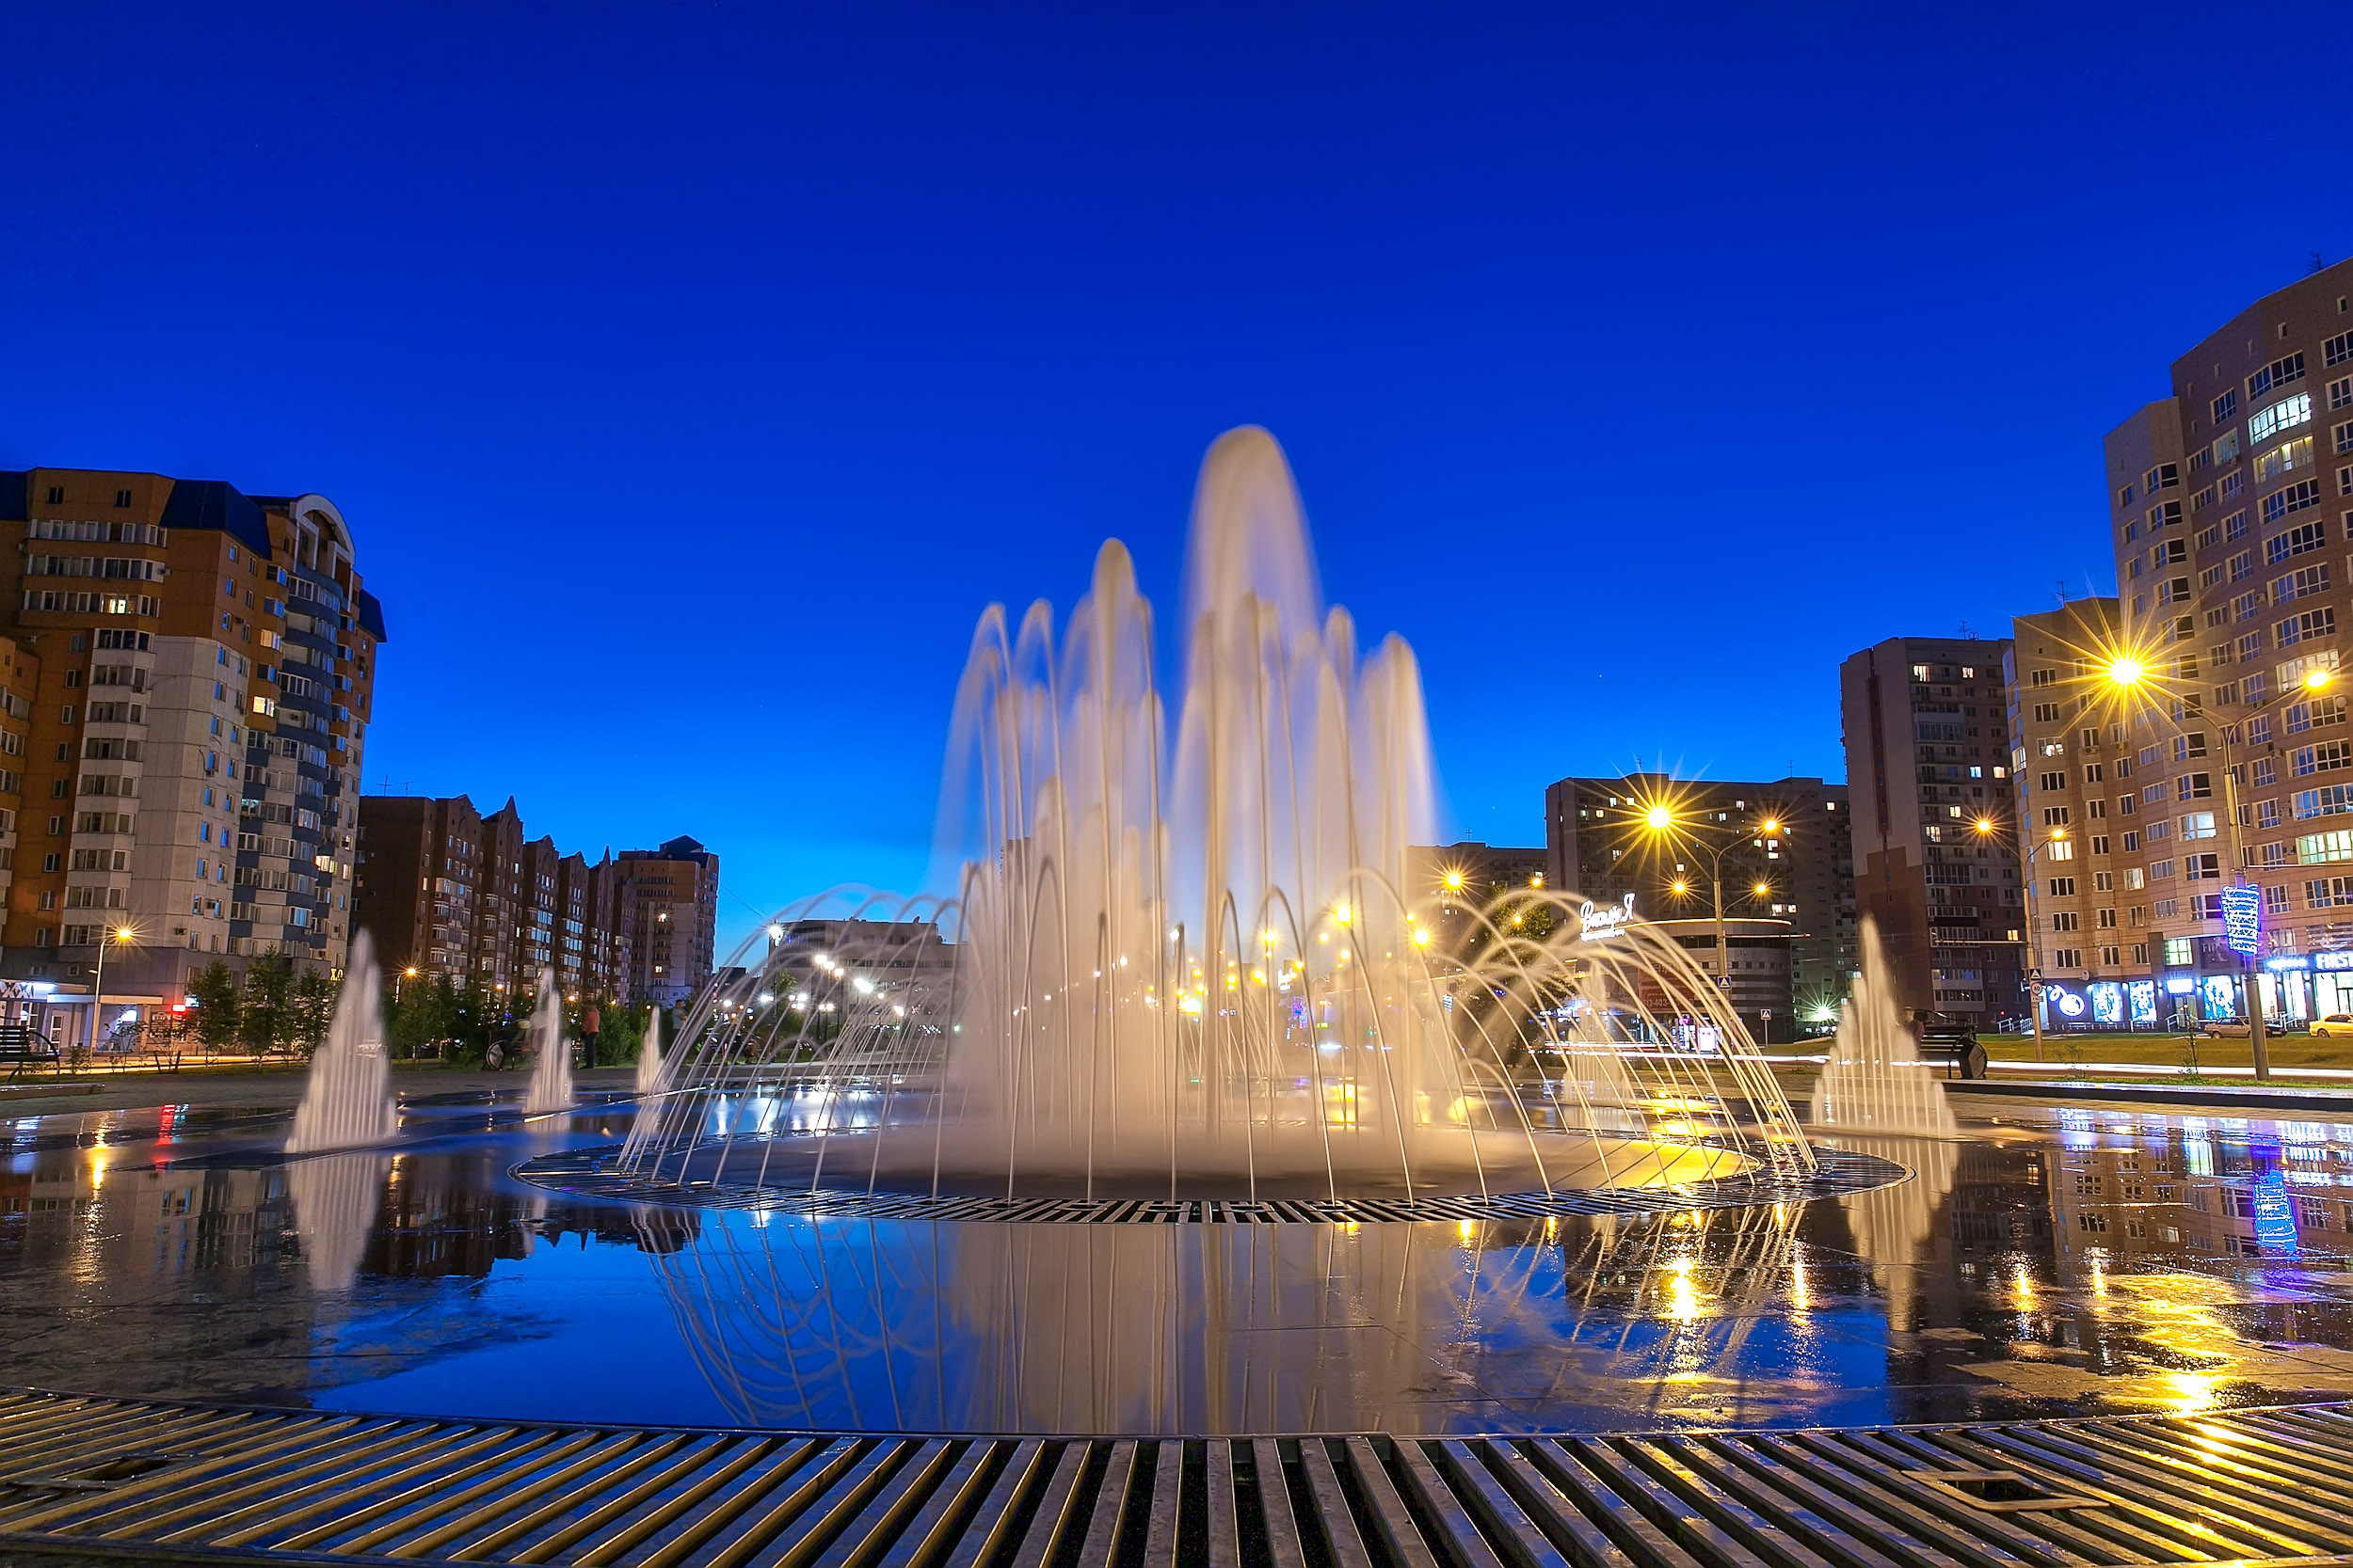
1. ВВОДНАЯ ЧАСТЬ Город Новокузнецк
Официальное полное наименование муниципального образования - Новокузнецкий городской округ. Сокращенное наименование – город Новокузнецк. Первый по площади в Кузбассе и второй по населению, а также старейший город Кемеровской области. Город основан в 1618 году как острог возле впадения р. Кондомы в р. Томь. В 2018 году город Новокузнецк будет праздновать свое 400-летие.
Новокузнецк — в России тридцатый по численности населения; важный экономический, транспортный и культурный центр Сибири. Население — 552 310 человек (2017). Площадь города — 424 км².

Slide 5
Что такое бюджет
Бюджет – это план доходов и расходов на определённый период Доходы – это поступающие в бюджет денежные средства (налоги юридических и физических лиц, административные платежи и сборы, безвозмездные поступления) Расходы – это выплачиваемые из бюджета денежные средства (социальные выплаты населению, содержание государственных учреждений (образование, ЖКХ, культура и другие) капитальное строительство и другие)
Сбалансированность бюджета по доходам и расходам —
основополагающее требование, предъявляемое к органам, составляющим и утверждающим бюджет
Расходы
Доходы
Расходы
Доходы
Доходы
Расходы
Расходы
Доходы
Дефицит
превышение расходов над доходами
Профицит
превышение доходов над расходами
При дефиците принимается решение о привлечении источников его покрытия (используются имеющиеся накопления, берутся займы и т.д.)
При профиците принимается решение о том, как использовать дополнительные средства (накапливать резервы, погашать долг и т.д.)

Slide 6
Представляет собой деятельность по составлению проекта бюджета, его рассмотрению, утверждению, исполнению, составлению отчёта об исполнении и утверждению отчёта.
Бюджетный процесс
3. Утверждение бюджета очередного года –СНД
4. Исполнение бюджета в текущем году – ГРБС, ФО, ГАДБ
5. Формирование отчета об исполнении бюджета – ФО, ГРБС, ГАДБ
7. Утверждение отчета об исполнении бюджета – СНД, публичные слушания
1. Составление проекта бюджета очередного года – ГРБС, ФО, ГАДБ
2. Рассмотрение проекта бюджета очередного года – СНД, публичные слушания
6. Подготовка заключения на годовой отчёт об исполнении бюджета – КГК
Цели публичных слушаний по проекту бюджета
Достижение разумного баланса между возможностями бюджета и потребностями в расходах
Развитие гласности и прозрачности бюджета
Вовлечение населения в процесс формирования бюджета
Основы составления проекта бюджета города
Бюджетное послание Президента Российской Федерации
Прогноз социально-экономического развития города
Основные направления бюджетной и налоговой политики
Муниципальные программы города

Slide 7
Участие гражданина в бюджетном процессе
Формирует доходную часть бюджета, уплачивая налоги
Налогоплательщик
Возможности влияния гражданина на процесс формирования бюджета
Публичные обсуждения целевых программ
Публичные слушания проекта решения о местном бюджете на очередной финансовый год
Публичные слушания по проекту решения об исполнении бюджета
Бюджет
Получатель
социальных выплат
Получает социальные гарантии – расходная часть бюджета
(образование, здравоохранение, социальные льготы и др.)

Slide 8
Основные направления бюджетной и налоговой политики Новокузнецка на 2018–2020 годы
Бюджетная и налоговая политика направлена на повышение качества жизни населения и
поэтапное повышение заработной платы
Обеспечение сбалансированности и устойчивости бюджета города с учетом ограничений предельных размеров дефицита и муниципального долга
Повышение эффективности управления бюджетными расходами за счет внедрения проектных принципов управления, повышение эффективности использования бюджетных средств
Сохранение и развитие доходных источников бюджета города
Стимулирование деятельности малого и среднего бизнеса
Оптимизация льгот по местным налогам
Повышение качества администрирования доходов
Усиление роли финансового контроля в управлении бюджетным процессом

Slide 9
Социально-экономические показатели*
* Информация в соответствии с прогнозом социально-экономического развития НГО на 2018-2020 годы
Среднегодовая численность населения, тыс. чел.
Фонд начисленной заработной платы всех работников,
млн руб.
В том числе занятых в экономике, тыс. чел.
Среднемесячная номинальная начисленная заработная плата, руб.
Уровень зарегистрированной безработицы, %
Средний размер назначенных пенсий, руб.

Slide 10
Социально-экономические показатели*
* Информация в соответствии с прогнозом социально-экономического развития НГО на 2018-2020 годы

Slide 11
2. Основные параметры бюджета на 2018–2020 годы (проект бюджета в 1 чтении)
млн руб.
2018
2019
2020
Доходы
Расходы
Доходы
Расходы
Доходы
Расходы
Дефицит 421
Дефицит 431
Дефицит 266
Доходы
Расходы
Дефицит

Slide 12
3. ДОХОДЫ БЮДЖЕТА
Налоговые доходы – поступления в бюджет от уплаты налогов и сборов, установленных Налоговым Кодексом РФ, в том числе:
Налог на доходы физических лиц
Земельный налог
Транспортный налог
Налог на имущество физических лиц
Единый налог на вмененный доход
Налог, взимаемый в связи с применением упрощенной системы налогообложения и другие
Неналоговые доходы – поступления :
доходов от использования имущества
доходов от продажи имущества
доходов от платных услуг казенных учреждений
штрафов за нарушение законодательства
иных неналоговых доходов
Безвозмездные поступления, в том числе:
– Дотации (от лат. dotatio – дар, пожертвование) - предоставляются на безвозмездной и безвозвратной основе без установления направлений и условий их использования
Субсидии (от лат. subsidium – помощь, поддержка) - предоставляются в целях софинансирования расходных обязательств, возникающих при выполнении полномочий органов местного самоуправления по вопросам местного значения
Субвенции (от лат. subvenire – приходить на помощь) - предоставляются в целях финансового обеспечения расходных обязательств муниципального образования, возникающих при выполнении переданных государственных полномочий
Иные межбюджетные трансферты
Прочие безвозмездные поступления от юридических и физических лиц
Аналогия трансфертов в семейном бюджете
Дотация – Вы даете ребенку «карманные» деньги
Субсидия – Вы добавляете денег для того, чтобы ваш ребенок купил себе новый телефон
(остальные он накопил сам)
Субвенция – Вы даете своему ребенку деньги и посылаете его в магазин купить продукты по списку, составленному Вами.

Slide 13
Нормативы отчислений от налоговых и неналоговых доходов в бюджет города Новокузнецка
Виды доходов | Нормативы %
 | 2017 год | 2018 год
Плата за негативное воздействие на окружающую среду | 55 | 55
Налог на доходы физических лиц (НДФЛ) | 28,75 | 28,75
в т.ч. дополнительный норматив | 13,75 | 14,89
Транспортный налог | 5 | 5
Налог на имущество физических лиц | 100 | 100
Земельный налог | 100 | 100
Налог, взимаемый в связи с применением упрощенной системы налогообложения |  | 30
Единый налог на вмененный доход | 100 | 100
Налог с применением патентной системе налогообложения | 100 | 100
Единый сельскохозяйственный налог | 100 | 100
Доходы от передачи в аренду и продажи земельных участков, государственная собственность на которые не разграничена, а также средства от продажи права на заключение договоров аренды указанных земельных участков | 100 | 100
Часть прибыли муниципальных унитарных предприятий, остающаяся после уплаты налогов и иных обязательных платежей | 100 | 100
Доходы от использования и продажи имущества, находящегося в муниципальной собственности | 100 | 100
Доходы от платных услуг, оказываемых муниципальными казенными учреждениями | 100 | 100
Доходы от акцизов на автомобильный бензин, прямогонный бензин, дизельное топливо, моторные масла для дизельных и карбюраторных (инжекторных) двигателей | 0,7013 | 0,6974
Штрафы и иные суммы принудительного | 100 | 100
Денежные взыскания (штрафы) за нарушение законодательства о налогах и сборах | 50 | 50
Государственная пошлина (подлежащая зачислению по месту государственной регистрации, совершения юридически значимых действий ) | 100 | 100
Государственная пошлина за государственную регистрацию, при обращении через многофункциональные центры предоставления государственных и муниципальных услуг | 50 | 50
Задолженность по отменённым налогам | 100 | 100

Slide 14
Доходы бюджета в 2018–2020 годах (проект бюджета в 1 чтении)
Млн руб.
- 1 131
+ 136
Итого
14 900
13 769
13 905
9 254
7 989
7 985
Безвозмездные поступления
5 646
5 780
5 920
Налоговые и неналоговые доходы

Slide 15
4. РАСХОДЫ БЮДЖЕТА Основные подходы по формированию бюджета на 2018-2020 годы
исполнение всех принятых публично нормативных обязательств, сохранение мер социальной поддержки населения с применением принципа адресности и нуждаемости;
реализация майских Указов Президента Российской Федерации;
индексация заработной платы всем категориям работников бюджетного сектора, не вошедшим ранее в указы Президента Российской Федерации, на 5% ;
участие в приоритетных проектах в рамках софинансирования федеральных программ
Кроме того, необходимо предусмотреть расходы на:
питание в детских дошкольных учреждениях;
возмещение затрат РСО в связи с применением регулируемых тарифов на коммунальные услуги;
подготовку и проведение празднования 400-летия основания Новокузнецка

Slide 16
Расходы бюджета в 2018 - 2020 годах (проект бюджета в 1 чтении)
Млн руб.
15 321
14 200
14 171
7 967
7 354
7 388
7 418
6 812
6 754

Slide 17
Список использованных сокращений
ГАДБ – главный администратор доходов бюджета
ГРБС – главный распорядитель бюджетных средств
КГК – комитет городского контроля
КО – Кемеровская область
МБТ – межбюджетные трансферты
НГО – Новокузнецкий городской округ
СНД – Совет народных депутатов
ФО – финансовый орган

Slide 18
Контактная информация для граждан
Начальник финансового управления г. Новокузнецка
Шебалина Елена Владимировна
Почтовый адрес
654080 Кемеровская область, г. Новокузнецк, ул. Кирова, 71
Телефон
(3843) 321-624
Электронная почта
main@finnkz.ru
График работы финансового органа
График личного приёма граждан начальником финансового управления г. Новокузнецка
Понедельник – пятница с 8:30 до 17:30; обед 12:00 – 13:00
Ежедневно в рабочее время

